Slide 1
Metodologias Ágeis Baseadas em SCRUM

Slide 2
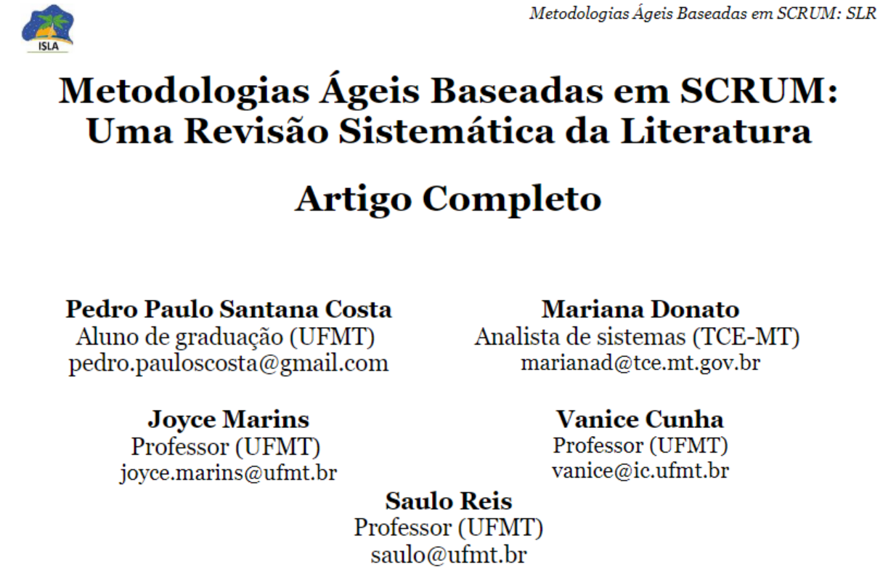

Slide 3
Manifesto ágil
Em 2001 um grupo composto por 17 pessoas se reuniu para debater sobre essas novas abordagens em gerenciamento de projetos e criou o chamado Manifesto Ágil, que, de certa forma, oficializa a existência das metodologias e estabelece princípios que as caracterizam.
Comunicação: indivíduos e interação entre eles mais que processos e ferramentas;
Praticidade: Software em funcionamento mais que documentação abrangente;
Alinhamento de expectativas e colaboração: colaboração com o cliente e membros do projeto mais que negociação de contratos;
Adaptabilidade e flexibilidade: responder a mudanças mais que seguir um plano.

Slide 4
Metodologias Ágeis
Forma de conduzir projetos, que busca dar maior rapidez aos processos e à conclusão de tarefas. Não apenas isso, mas o agile baseia-se em um fluxo de trabalho mais ágil, flexível, sem tantos obstáculos, com total iteratividade.

Slide 5
SCRUM
Consiste em uma metodologia ágil de desenvolvimento de software que visa a agilidade, a redução de custos e o aumento da qualidade;
Aplica uma abordagem incremental e iterativa para melhorar a previsibilidade e o controle de risco;

Slide 6
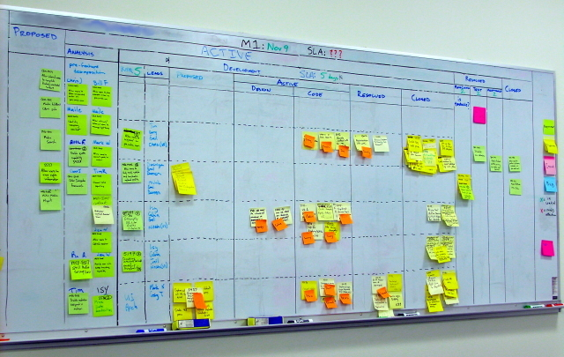
Pilares
Transparência
suas atividades e expectativas devem ter visibilidade para os interessados nos resultados do Time;

Slide 7
Inspeção
O Time Scrum se perguntar sempre:
- se está caminhando rumo aos objetivos e resultados de negócio;
como pode aperfeiçoar seu método de trabalho, a atmosfera da equipe e a qualidade do produto que está sendo entregue;
como podemos melhorar?

Slide 8
Adaptação
Se a inspeção determinar que não estamos progredindo para os nossos objetivos, é hora de nos adaptarmos. Essa adaptação pode ser motivada por diversos fatores: mudanças de mercado, concorrentes, necessidades do cliente, necessidades do negócio, hipóteses invalidadas, entre muitos outros.

Slide 9
Valores
São cinco valores do Scrum:
Comprometimento com o time, acordos e com a entrega e qualidade do produto ou serviço.
Coragem para fazer o que precisa ser feito e tomar decisões mesmo que difíceis.
Foco no cliente, resultado e objetivos do negócio.
Abertura* para permitir que as pessoas sejam transparente e tenhamos um ambiente seguro para compartilhar conhecimento.
Respeito às pessoas e organizações.

Slide 10
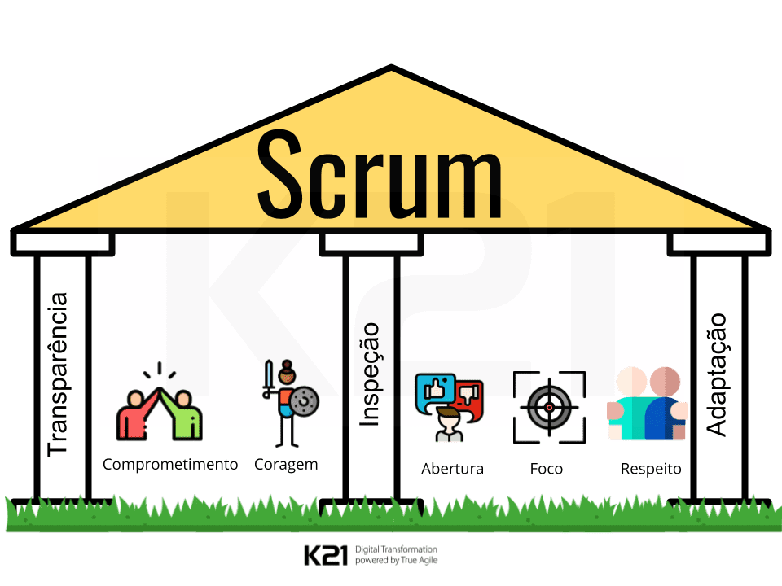

Slide 11
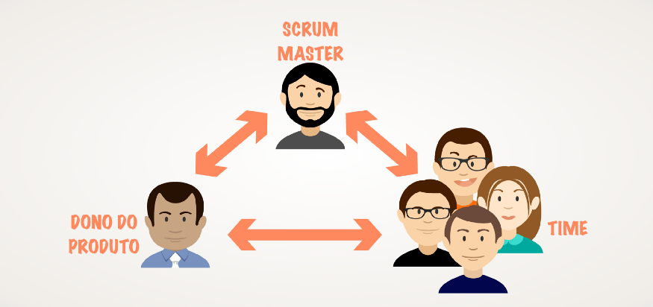
Time Scrum
Unidade que tem como objetivo primário construir o produto que atenda as necessidades e resolva os problemas dos clientes;

Slide 12
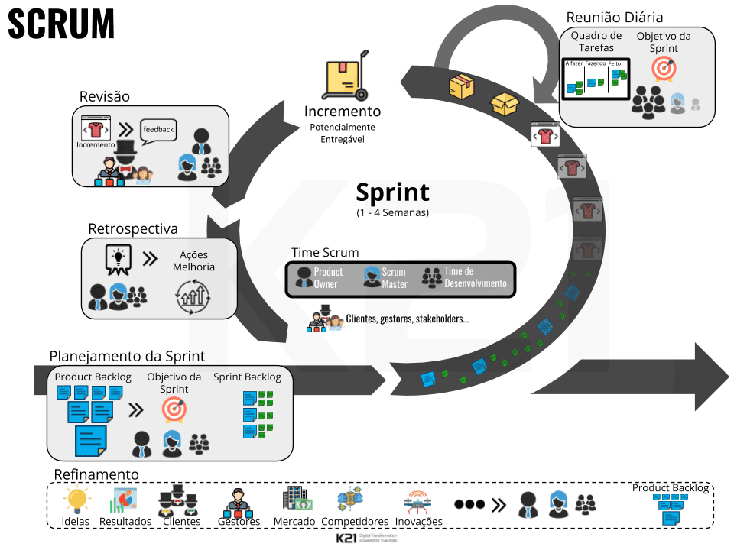

Slide 13
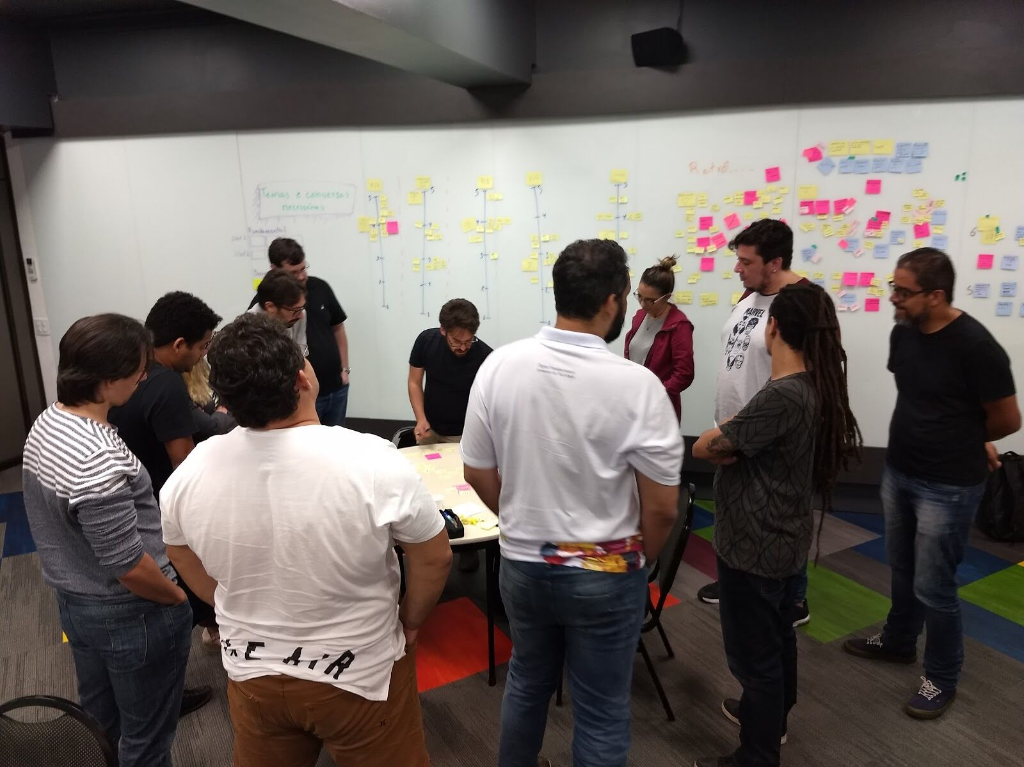
Planejamento da Sprint (Sprint Planning)
Um produto é um veículo para entregar valor. Tem um limite claro, stakeholders conhecidos, usuários ou clientes bem definidos. Um produto pode ser um serviço, um produto físico ou algo mais abstrato.

Slide 14
Product Backlog
Conjunto de todas necessidades dos clientes e do negócio que serão resolvidas pelo produto. Ele é mantido valorado e priorizado pelo Product Owner.

Slide 15
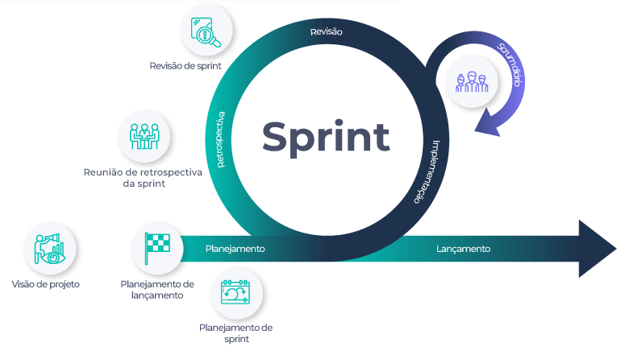
Sprint
Inicia com o Planejamento da Sprint e termina no final da Retrospectiva;

Slide 16
Obrigado
Carlos Queiroz
Gabriel Dietrich
Lucas Sepriano

